Slide 1


Vrh vodorovný a svislý vzhůru
(Fyz25)
Vrh svislý vzhůru
Vrh vodorovný
26. 12. 2025

Slide 2
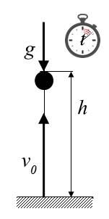
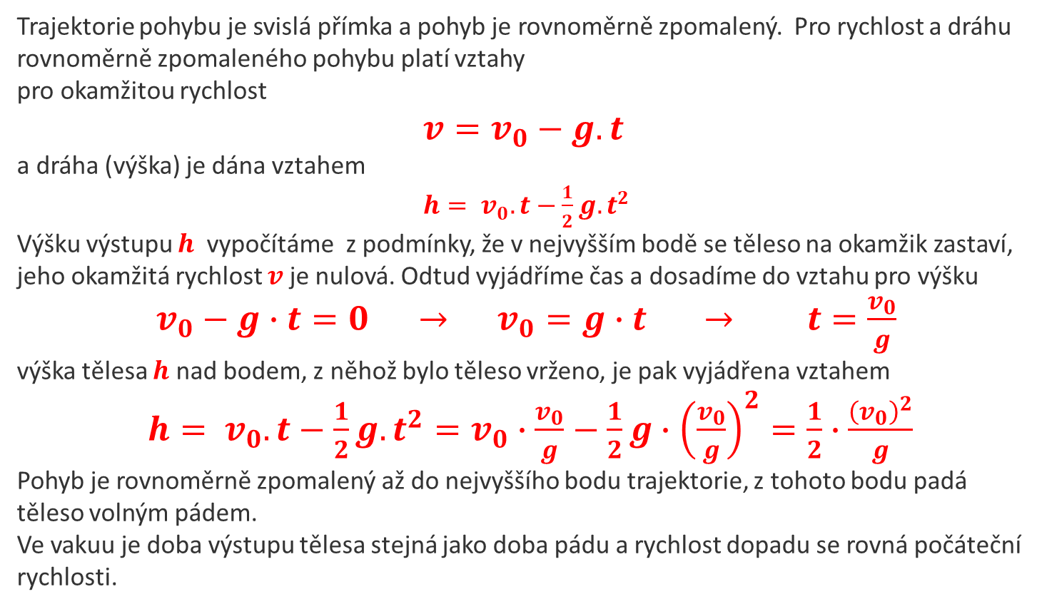
Svislý vrh vzhůru
Trajektorie pohybu je svislá přímka a pohyb je rovnoměrně zpomalený. Pro rychlost a dráhu rovnoměrně zpomaleného pohybu platí vztahy
pro okamžitou rychlost
$$v=v_{0}−g.t$$
a dráha (výška) je dána vztahem
$h= v_{0}.t−\frac{1}{2}g.t^{2}$
Výšku výstupu $h$ vypočítáme z podmínky, že v nejvyšším bodě se těleso na okamžik zastaví, jeho okamžitá rychlost $v$ je nulová. Odtud vyjádříme čas a dosadíme do vztahu pro výšku
$v_{0}−g∙t=0 → v_{0}=g∙t → t=\frac{v_{0}}{g}$
výška tělesa $h$ nad bodem, z něhož bylo těleso vrženo, je pak vyjádřena vztahem
$h= v_{0}.t−\frac{1}{2}g.t^{2}=v_{0}∙\frac{v_{0}}{g}−\frac{1}{2}g∙{\left(\frac{v_{0}}{g}\right)}^{2}=\frac{1}{2}∙\frac{{\left(v_{0}\right)}^{2}}{g}$
Pohyb je rovnoměrně zpomalený až do nejvyššího bodu trajektorie, z tohoto bodu padá těleso volným pádem.
Ve vakuu je doba výstupu tělesa stejná jako doba pádu a rychlost dopadu se rovná počáteční rychlosti.

Slide 3
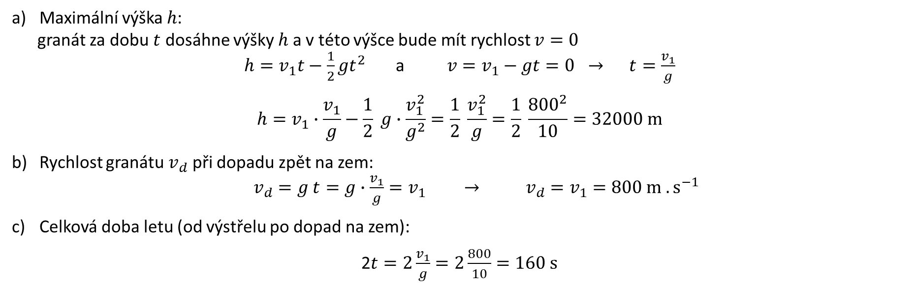
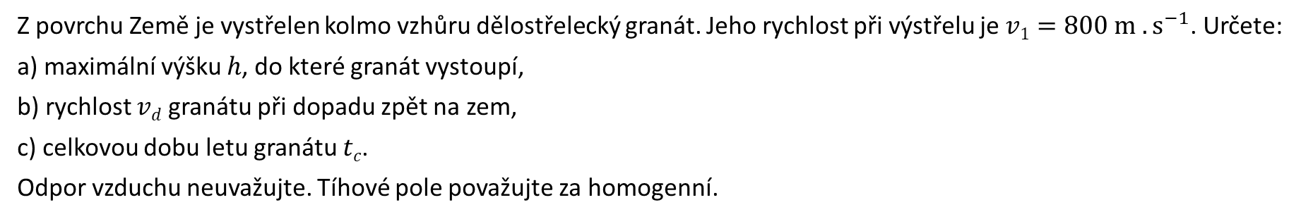
Příklad
Z povrchu Země je vystřelen kolmo vzhůru dělostřelecký granát. Jeho rychlost při výstřelu je $v1=800 m . s^{−1}$. Určete:
a) maximální výšku $h$, do které granát vystoupí,
b) rychlost $vd$ granátu při dopadu zpět na zem,
c) celkovou dobu letu granátu $tc$.
Odpor vzduchu neuvažujte. Tíhové pole považujte za homogenní.
Maximální výška $h$:
granát za dobu $t$ dosáhne výšky $h$ a v této výšce bude mít rychlost $v=0$
$h=v_{1}t−\frac{1}{2}gt^{2}$ a $v=v_{1}−gt=0 → t=\frac{v_{1}}{g}$
$$h=v_{1}∙\frac{v_{1}}{g}−\frac{1}{2} g∙\frac{v_{1}^{2}}{g^{2}}=\frac{1}{2} \frac{v_{1}^{2}}{g}=\frac{1}{2} \frac{{800}^{2}}{10}=32000 m$$
Rychlost granátu $v_{d}$ při dopadu zpět na zem:
$v_{d}=g t=g∙\frac{v_{1}}{g}=v_{1} → v_{d}=v_{1}=800 m . s^{−1}$
Celková doba letu (od výstřelu po dopad na zem):
2$t=2\frac{v_{1}}{g}=2\frac{800}{10}=160 s$
Granát dosáhne výšky 32000 m, zpět na zem dopadne rychlostí 800 m.⁻¹ a ve vzduchu bude 160 s.

Slide 4
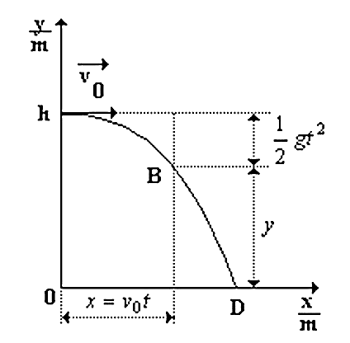
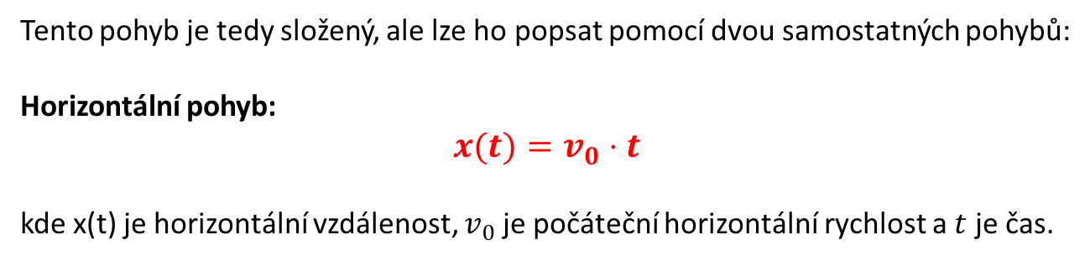
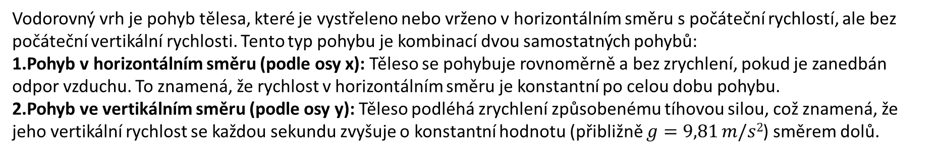
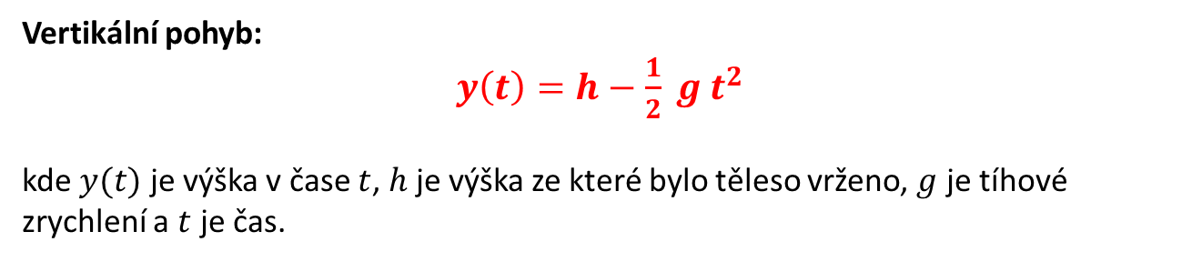
Vodorovný vrh v tíhovém poli
Vodorovný vrh je pohyb tělesa, které je vystřeleno nebo vrženo v horizontálním směru s počáteční rychlostí, ale bez počáteční vertikální rychlosti. Tento typ pohybu je kombinací dvou samostatných pohybů:
Pohyb v horizontálním směru (podle osy x): Těleso se pohybuje rovnoměrně a bez zrychlení, pokud je zanedbán odpor vzduchu. To znamená, že rychlost v horizontálním směru je konstantní po celou dobu pohybu.
Pohyb ve vertikálním směru (podle osy y): Těleso podléhá zrychlení způsobenému tíhovou silou, což znamená, že jeho vertikální rychlost se každou sekundu zvyšuje o konstantní hodnotu (přibližně $g=9,81 m/s2$) směrem dolů.
Tento pohyb je tedy složený, ale lze ho popsat pomocí dvou samostatných pohybů:
Horizontální pohyb:
$$x(t)=v_{0}⋅t$$
kde x(t) je horizontální vzdálenost, $v_{0}$​ je počáteční horizontální rychlost a $t$ je čas.
Vertikální pohyb:
$y\left(t\right)=h−\frac{1}{2} g t^{2}$
kde $y(t)$ je výška v čase $t$, $h$ je výška ze které bylo těleso vrženo, $g$ je tíhové zrychlení a $t$ je čas.

Slide 5
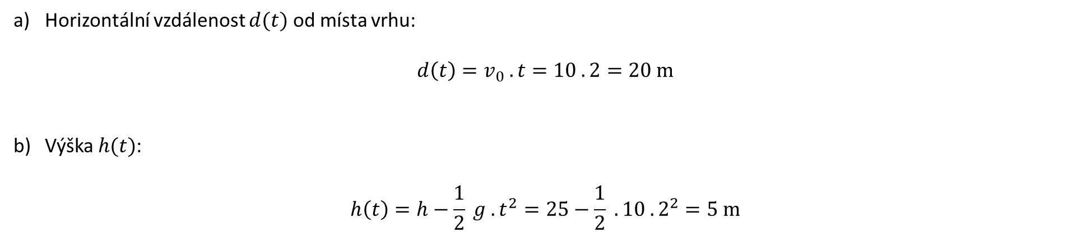
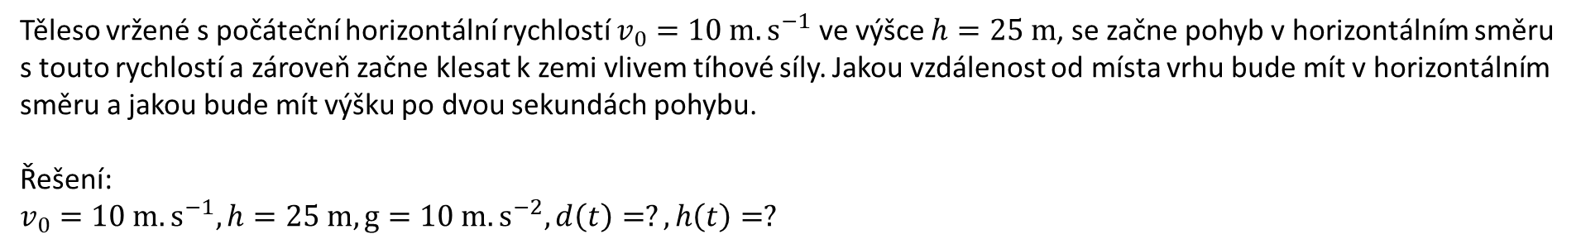
Příklad:
Těleso vržené s počáteční horizontální rychlostí $v_{0}=10 m.s^{−1}$ ve výšce $h=25 m$, se začne pohyb v horizontálním směru s touto rychlostí a zároveň začne klesat k zemi vlivem tíhové síly. Jakou vzdálenost od místa vrhu bude mít v horizontálním směru a jakou bude mít výšku po dvou sekundách pohybu.
Řešení:
$$v_{0}=10 m.s^{−1}, h=25 m, g=10 m.s^{−2}, d\left(t\right)=?, h\left(t\right)=?$$
Horizontální vzdálenost $d(t)$ od místa vrhu:
$$d\left(t\right)=v_{0} . t=10 . 2=20 m$$
Výška $h(t)$:
$$h\left(t\right)=h−\frac{1}{2} g . t^{2}=25−\frac{1}{2} . 10 . 2^{2}=5 m$$
Vržené těleso bude mít od místa vrhu horizontální vzdálenost 20 m a výšku nad povrchem 5 m.

Slide 6
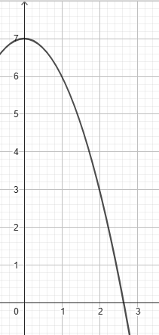
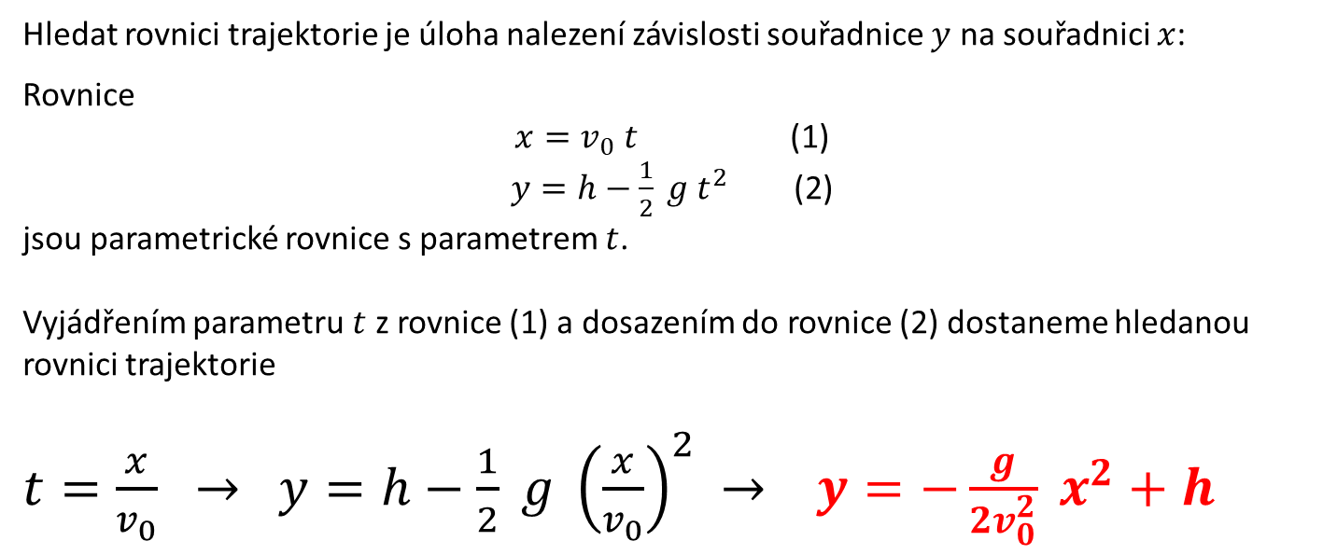
Rovnice trajektorie hmotného bodu při vodorovném vrhu:
Hledat rovnici trajektorie je úloha nalezení závislosti souřadnice $y$ na souřadnici $x$:
Rovnice
$x=v_{0} t$ (1)
$y=h−\frac{1}{2} g t^{2}$ (2)
jsou parametrické rovnice s parametrem $t$.
Vyjádřením parametru $t$ z rovnice (1) a dosazením do rovnice (2) dostaneme hledanou rovnici trajektorie
$t=\frac{x}{v_{0}}$ $→$ $y=h−\frac{1}{2} g {\left(\frac{x}{v_{0}}\right)}^{2}$ $→$ $y=−\frac{g}{2v_{0}^{2}} x^{2}+h$
Trajektorií je část paraboly $(x≥0)$ rozevřená směrem dolů a s vrcholem posunutým o $h$ ve směru kladné osy $y$.

Slide 7
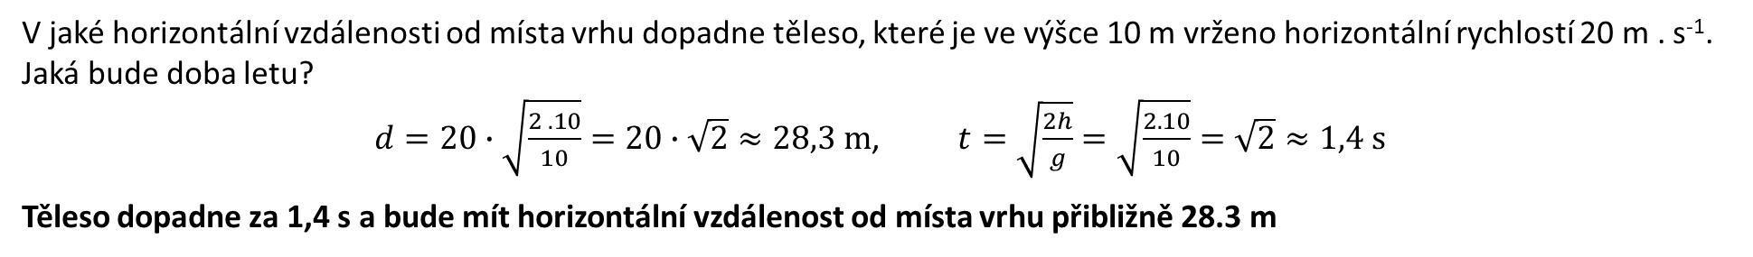
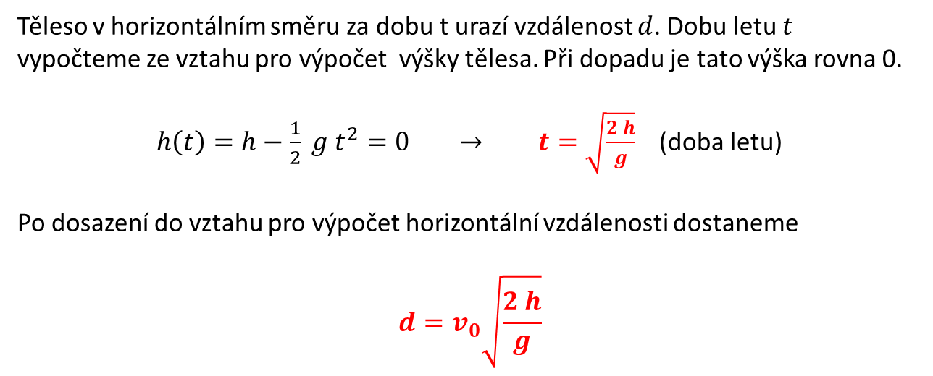
Doba letu (doba dopadu na zem) a délka vrhu $d$ (vzdálenost 0 – D):
Těleso v horizontálním směru za dobu t urazí vzdálenost $d$. Dobu letu $t$ vypočteme ze vztahu pro výpočet výšky tělesa. Při dopadu je tato výška rovna 0.
$h\left(t\right)=h−\frac{1}{2} g t^{2}=0 → t=\sqrt{\frac{2 h}{g}}$ (doba letu)
Po dosazení do vztahu pro výpočet horizontální vzdálenosti dostaneme
$$d=v_{0}\sqrt{\frac{2 h}{g}}$$
Příklad:
V jaké horizontální vzdálenosti od místa vrhu dopadne těleso, které je ve výšce 10 m vrženo horizontální rychlostí 20 m . s⁻¹.
Jaká bude doba letu?
$d=20∙\sqrt{\frac{2 . 10}{10}}=20∙\sqrt{2}≈28,3 m$, $t=\sqrt{\frac{2h}{g}}=\sqrt{\frac{2.10}{10}}=\sqrt{2}≈1,4 s$
Těleso dopadne za 1,4 s a bude mít horizontální vzdálenost od místa vrhu přibližně 28.3 m

Slide 8
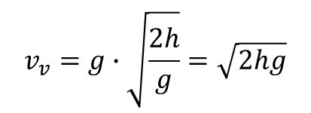
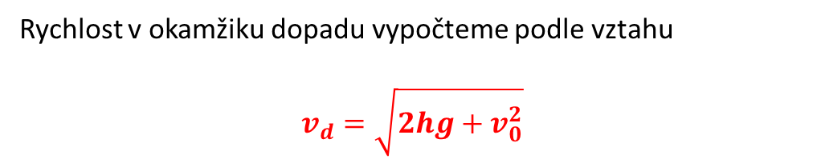
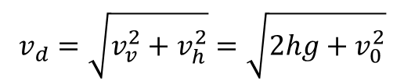

Rychlost v okamžiku dopadu:
$v_{h}=v_{0}$
$$v_{v}=g∙\sqrt{\frac{2h}{g}}=\sqrt{2hg}$$
$$v_{d}=\sqrt{v_{v}^{2}+v_{h}^{2}}=\sqrt{2hg+v_{0}^{2}}$$
Rychlost v okamžiku dopadu vypočteme podle vztahu
$$v_{d}=\sqrt{2hg+v_{0}^{2}}$$

Slide 9
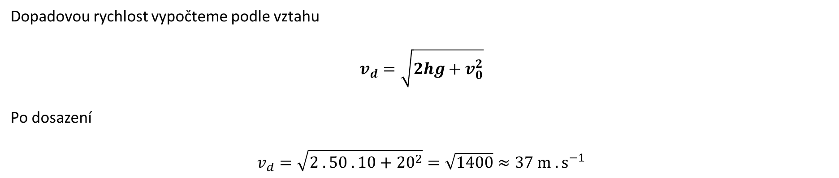
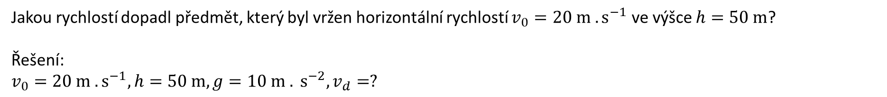
Příklad
Jakou rychlostí dopadl předmět, který byl vržen horizontální rychlostí $v_{0}=20 m . s^{−1}$ ve výšce $h=50 m$?
Řešení:
$v_{0}=20 m . s^{−1}, h=50 m, g=10 m . s^{−2}, v_{d}=?$
Dopadovou rychlost vypočteme podle vztahu
$$v_{d}=\sqrt{2hg+v_{0}^{2}}$$
Po dosazení
$$v_{d}=\sqrt{2 . 50 . 10+{20}^{2}}=\sqrt{1400}≈37 m . s^{−1}$$
Předmět dopadl na zem rychlostí o velikosti přibližně 37 $m . s^{−1}$.

Slide 10
Konec

